Slide 1

Тема „База от данни за служителите в една фирма“
Радослава Христова
Радослава Христова

Slide 2
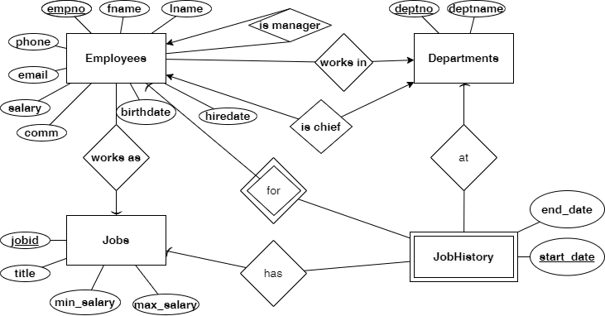
E/R диаграма на модела

Slide 3
Релационни схеми
Employees (empno, fname, lname, birthdate, hiredate, phone, email, salary, comm, jobid, deptno, mgrno);
Departments (deptno, deptname, empno_mgr);
Jobs (jobid, title, min_salary, max_salary);
JobHistory (empno, start_date, end_date, jobid, deptno);

Slide 4
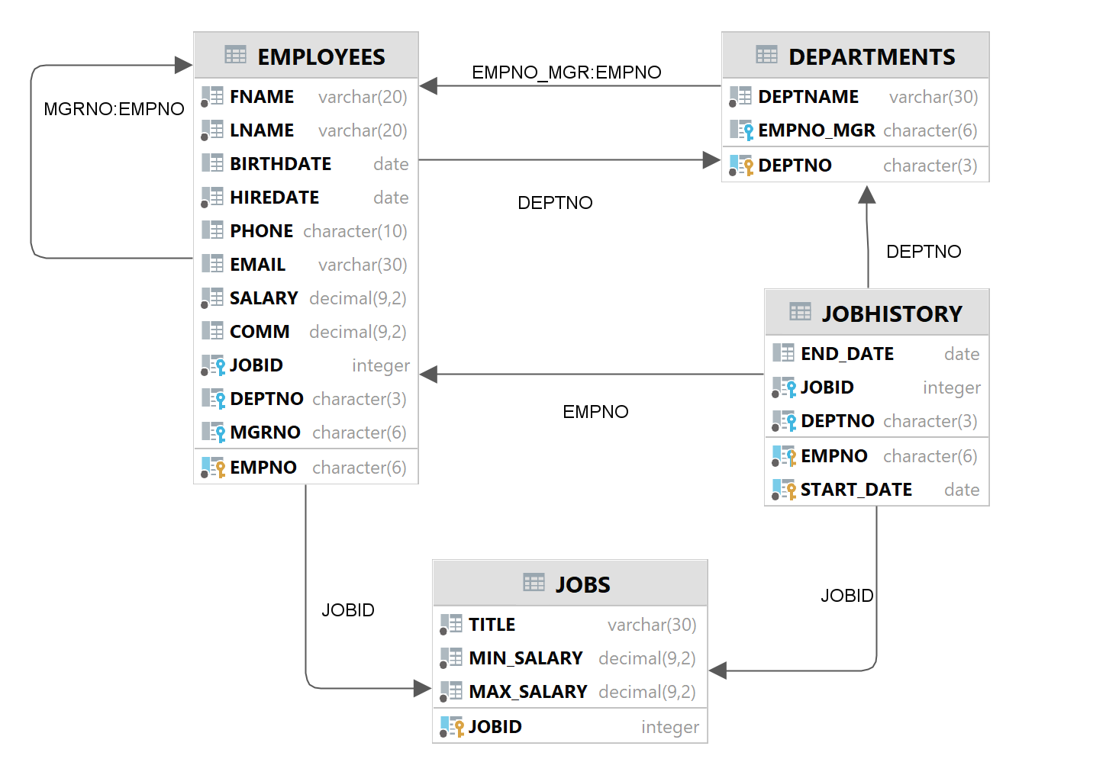
Схема на базата от данни

Slide 5
Тригери и функции
Тригер 1: При въвеждане на нов служител проверява въведената заплата и ако тя е не е в диапазона MIN_SALARY и MAX_SALARY, извежда съобщение за грешка.
Тригер 2: При промяна на длъжността на служител да въвежда ред в таблицата JOBHISTORY за позицията, на която този служител е бил
Функция 1: По подаден номер на отдел, като входен параметър връща информация за служителите от този отдел – имена, email, телефон
Функция 2: По подадена ключова дума за длъжност, като входен параметър, връща информация за служителите на тази длъжност – име на отдел, име на служител, име на длъжност и заплата
Изглед 1: Изглед, който връща резултатно множество с информация за името на отдела, имената на служителя и длъжността, която заема в момента
Изглед 2: Изглед, който връща резултатно множество с информация за името на отдела длъжностите, които са заемали служителите в този отдел

Slide 6
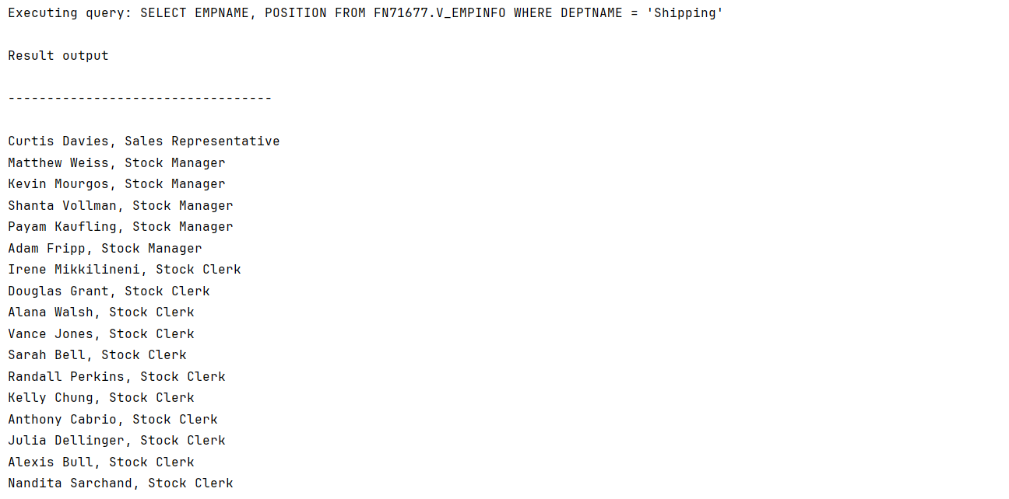
Приложение за достъп до базата

